Slide 1
Návod pro tvorbu prezentace k obhajobě závěrečné práce

Slide 2
Jak by měla prezentace vypadat
ideálně na 10 min. (max 15), prostor pro diskuzi
ideálně použít tento vzor ppt
prezentace by měla obsahovat stručné shrnutí práce:
titulek – 1 slide
úvod – 1
cíle – 1
lit. část – 2-3
metodika – 2-3
výsledky a diskuze – 5-10
závěr – 1-2
otázky oponentů a odpovědi

Slide 3
Jak by měla prezentace vypadat
do prezentace použijte zejména vlastní obrázky, používejte stručné formulace, větší, čitelné písmo
lepší jsou grafy, tabulky nebo obrázky (u grafů a tabulek uvádějte nejvýraznější rozdíly, nebo to co je nejzajímavější, klidně to barevně zvýrazněte nebo slově okomentujte. Naopak nemá smysl uvádět směrodatné odchylky, malé rozdíly nebo zahlcovat informacemi)
kdo není výřečný, může použít více textu ale opravdu by jste to neměli číst z plátna… (může to být pro vás dobré vodítko)
v závěru formulujte Vaše nejvýznamnější poznatky, doporučení, případně závěry pro praxi

Slide 4
Jak by měla prezentace vypadat
při prezentaci příliš nevtipkujte a neodbočujte od tématu, naopak vaše praktické poznatky z pokusu, nebo k výsledkům jsou vhodné (ale neměli by jste se v nich zamotat)
prezentace zašlete vedoucímu v dostatečném předstihu na kontrolu
nacvičte si obhajobu i s přednesem pro někoho (srozumitelnost, artikulace orientace v prezentaci, nonverbální komunikace)
v den obhajob si prezentace ráno nahrajte do PC ideálně ve formátu PPT i PDF a odzkoušejte si ovládání (pdf je jistota aby se vám nepopřehazoval text vlivem různých verzí PowerPointu)

Slide 5
Vzorová prezentace

Slide 6
Hodnocení rozdílných způsobů ošetřování půdního povrchu u vinic z hlediska emisí CO₂ Ing. Vladimír Mašán, Ph.D. prof. Ing. Patrik Burg, Ph.D. Ústav zahradnické techniky, ZF MENDELU

Slide 7
Úvod
Hledání nových způsobů ošetření půdního povrhu vinic s ohledem na:
Energetickou náročnost
Nákladovost
Půdoochrannou funkci
Snižování ekologické zátěže včetně emisí CO₂
Komplexní pojetí; emise jako indikátor ekologicky příznivějších technologií
Trend sledování emisní stopy vinic, nebo produktů

Slide 8
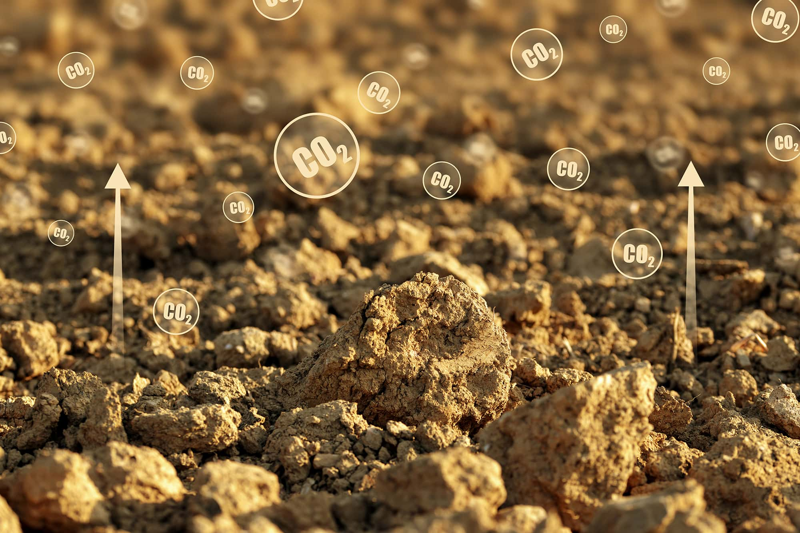
Cíle práce
Klasifikovat a kvantifikovat emise CO₂ uvolňované z půdy v plodných vinicích, v závislosti na rozdílných způsobech ošetřování půdního povrchu
Vyhodnocení a výběr variant s nejnižší produkcí CO₂ při současném respektování jejich nákladovosti

Slide 9
Metodika
Měření emisí CO₂ z půdy při rozdílných technologiích ošetřování půdního povrchu (12 variant, 3 opakování, reálné podmínky vinic, referenční měřící přístroje).
ACE - Automated Soil CO₂ Exchange Station
INOVA 1512
Ověřovány inovativní koncepty snižování emisí (mechanizace, chytré zemědělství, aplikace organických a minerálních hnojiv).
Modelování a hodnocení různých pracovních operací v návaznosti na produkci CO₂ a jejich energetickou, technickou a personální náročnost (AGROTEKIS, 2023).

Slide 10
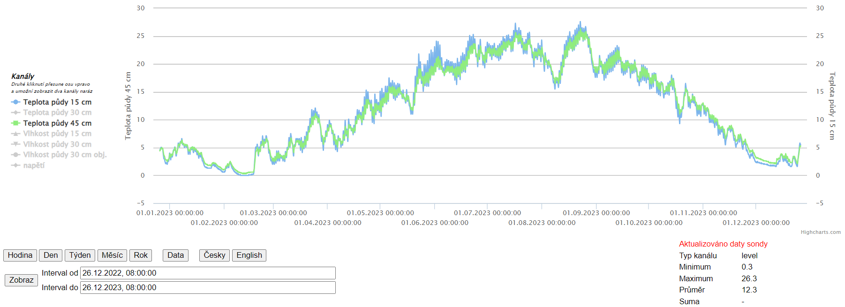
Metodika
Vedle měření emisí jsou na pokusných vinicích zaznamenávány hlavní meteorologická data.
U vytipovaných vinohradnických subjektů probíhá zajištění vstupních údajů (produkčních vstupů), které jsou získávány šetřením z evidenčních údajů i vlastním měřením v provozních podmínkách.

Slide 11
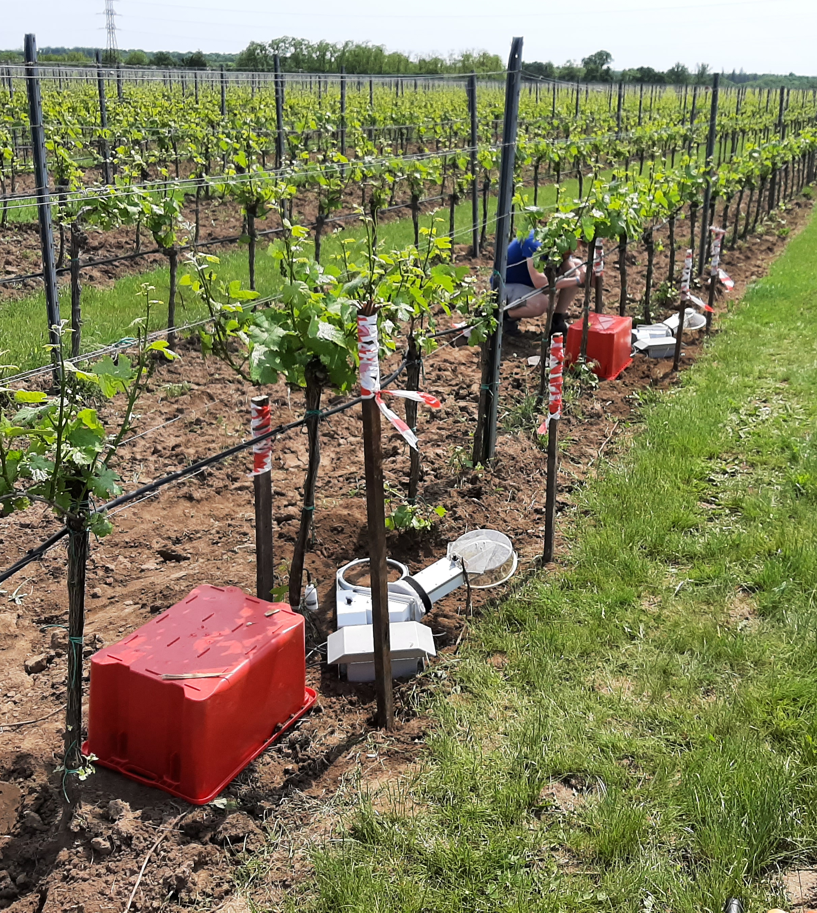
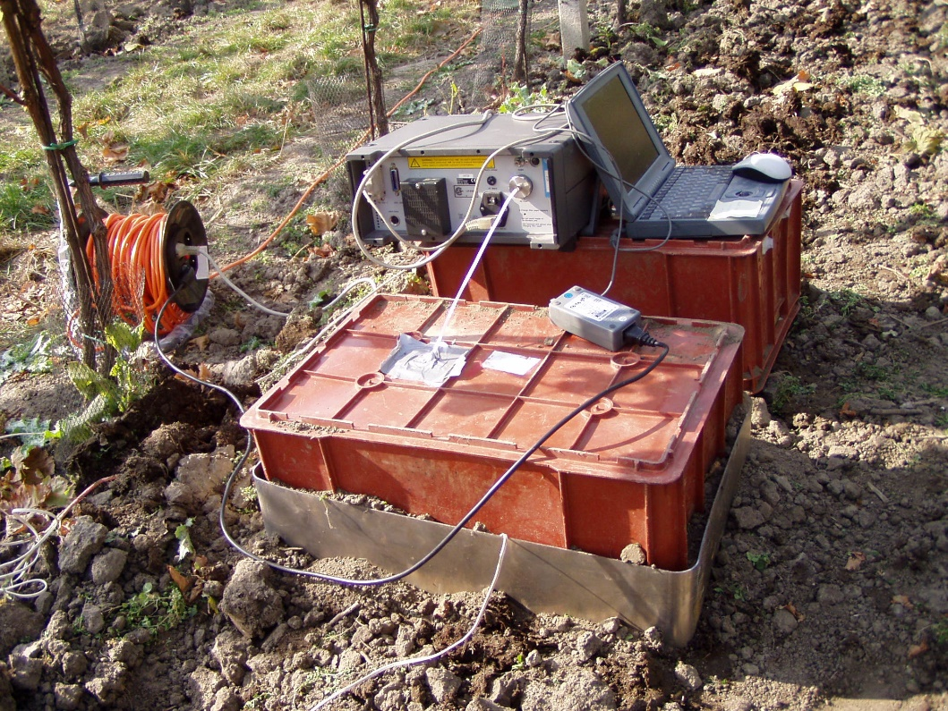
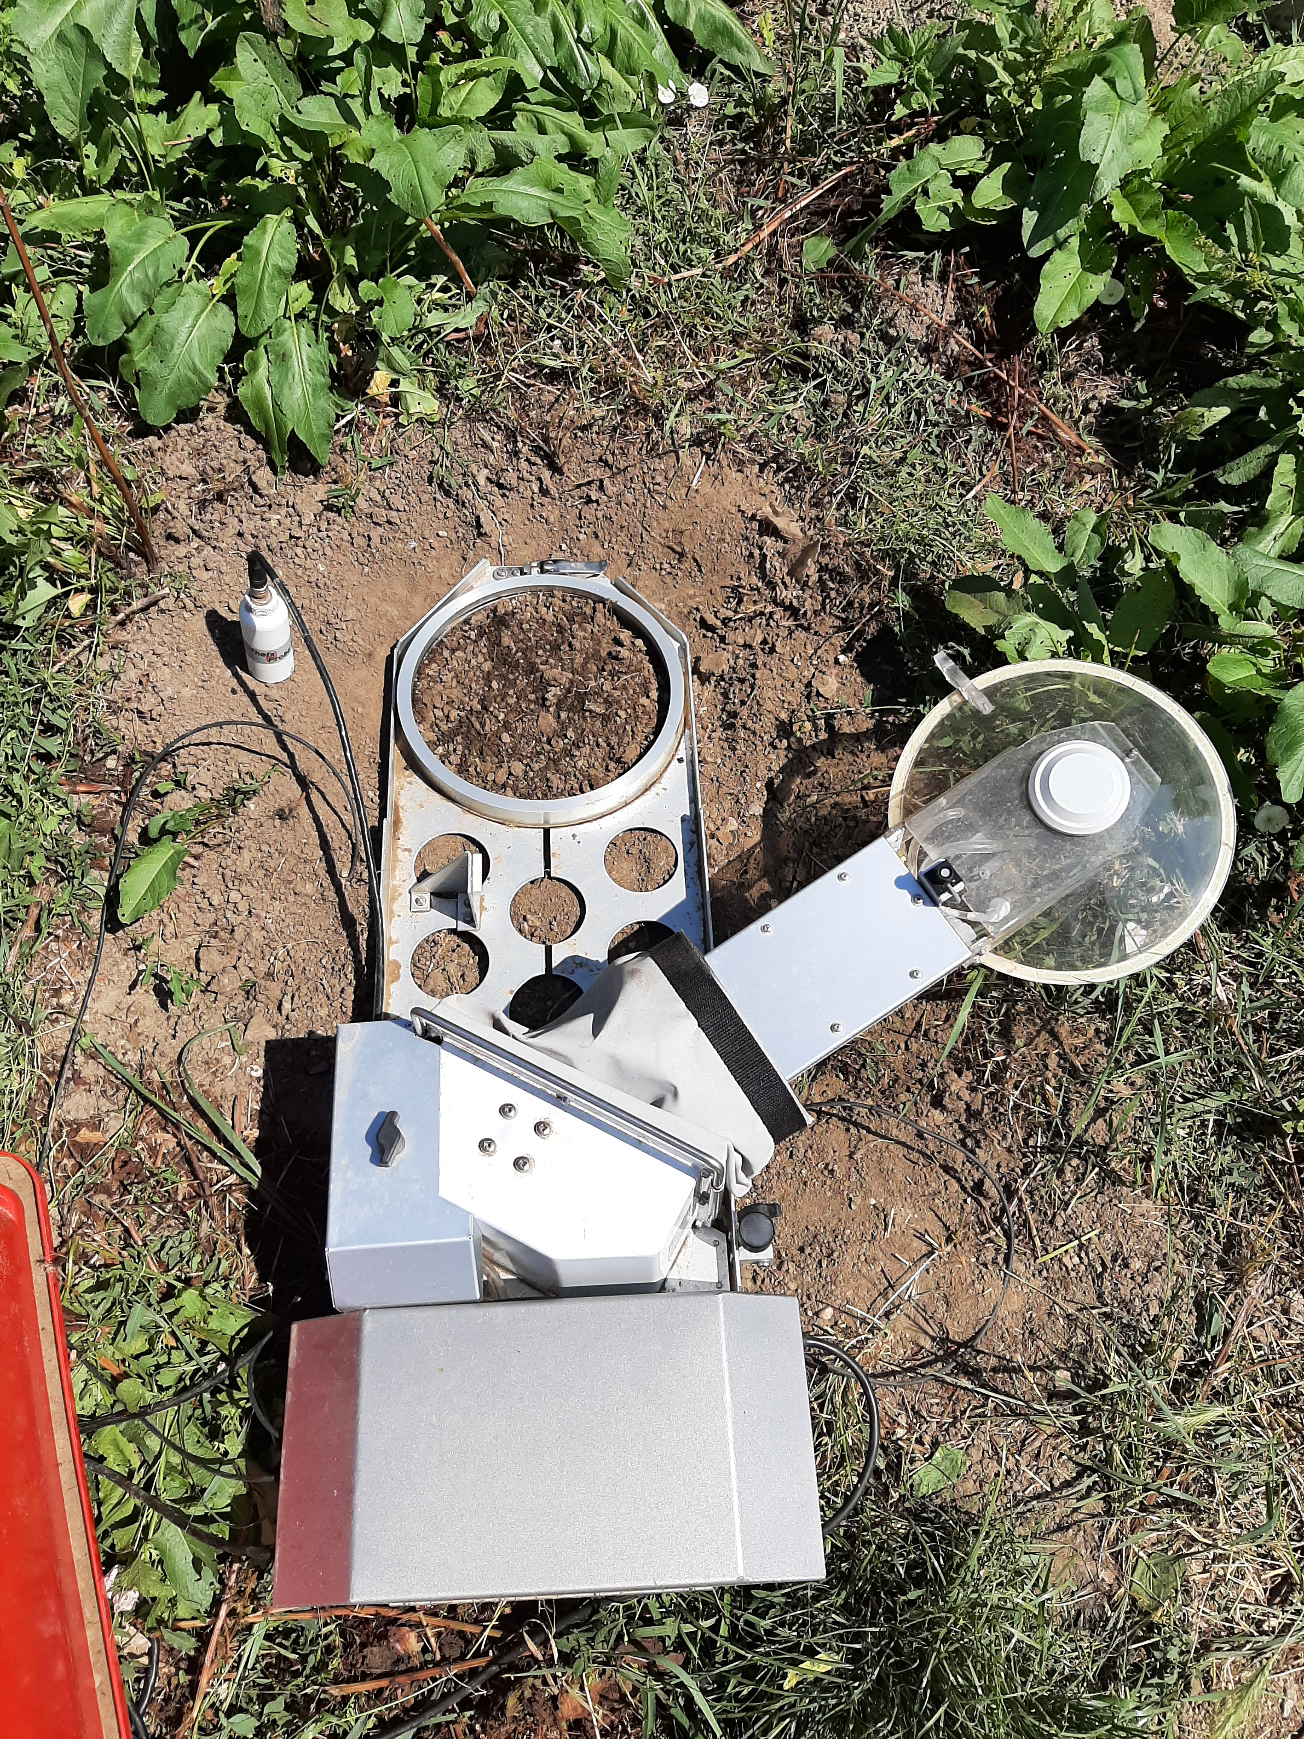
Výsledky
Obr. 1 a 2. Měřící jednotky analyzátoru ACE ve vinohradech
Obr. 3. Měření emisí analyzátorem INNOVA 1512.
Obr.1
Obr.2
Obr.3

Slide 12
Výsledky
Tab.1: Úvodní výsledky emisí CO₂ naměřená pomocí přístroje ACE
Tab.2: Úvodní výsledky emisí naměřená pomocí přístroje INNOVA
Termín měření | Průměrná úroveň emisí CO₂ (μmol.m⁻².s⁻¹)
 | Kultivované meziřadí | Zatravněné meziřadí
15-19.5.2023 | 3,14 | 3,02
14-18.8.2023 | 3,25 | 3,19
Varianta | Naměřená úroveň emisí (mg.m⁻³) pro
 | CO₂ | NH₃ | CH₄
Kultivované meziřadí | 901 | 0,80 | 1,34
Zatravněné meziřadí | 820 | 0,66 | 1,09

Slide 13
Výsledky
Úvodní realizovaná měření naznačují, že při intenzivnějším zpracování půdy dochází k vyšší produkci CO₂, v důsledku narušení půdní rovnováhy zejména v povrchové vrstvě profilu
Monitorování toků CO₂ je skutečně zásadní pro správné zohlednění příjmu nebo uvolňování uhlíku různými agroekosystémy ve společných politikách
Větší znalost dynamiky toku CO₂ by mohla podpořit zavádění managementy ošetřování půdy zaměřené na snížení ztráty uhlíku v půdě a nebo zvýšení sekvestrace.

Slide 14
Výsledky
Komplexnější pohled může zohledňovat i další emise související s ošetřování půdního povrchu
nižší emise z půdy při mulčování travního porostu (na rozdíl od kultivace černého úhoru) v protikladu se zvýšenými emisemi z používané mechanizace (mulčování může být energeticky náročnější)

Slide 15
Plán pro rok 2024
Na základě naměřených dat z období 2023–2024 bude proveden výběr nejvhodnější varianty ošetřování půdního povrchu s ohledem na uhlíkovou neutralitu.
Základem bilance CO₂ bude především využití standardních emisních faktorů (např.: rozklad biohmoty), materiálových vstupů (např.: hnojiva, osiva krycích rostlin v meziřadí) a emise uvolněné z půdy.

Slide 16
Plán pro rok 2024
Významným ukazatelem je rovněž výběr hlavních skupin pracovních operací s nejvyšším podílem emisí (předpoklad operace s nejvyšší opakovatelností, nebo nejvýraznějším zásahem a přeskupováním půdy).
Propočty emisí skleníkových plynů budou splňovat postupy předepsané podle mezinárodních standardů (ISO 14064 a GHGP, 2004).

Slide 17
Výstupy
V roce 2023 nebyly plánovány žádné výstupy.
Členové řešitelského týmu se účastnili mezinárodní konference ”TECHNOFORUM 2023 - NEW TRENDS IN MACHINES AND TECHNOLOGIES FOR BIOSYSTEMS” ve SR
V roce 2024 jsou plánovány 2 výstupy typu Jimp a 1 Jost
Diseminace výsledků formou účasti na konferenci, výuky, zapracováním do řešených závěrečných prací

Slide 18
Závěr
pro praxi je velice důležité ….
Zkušenosti přinesli zejména tyto poznatky….

Slide 19
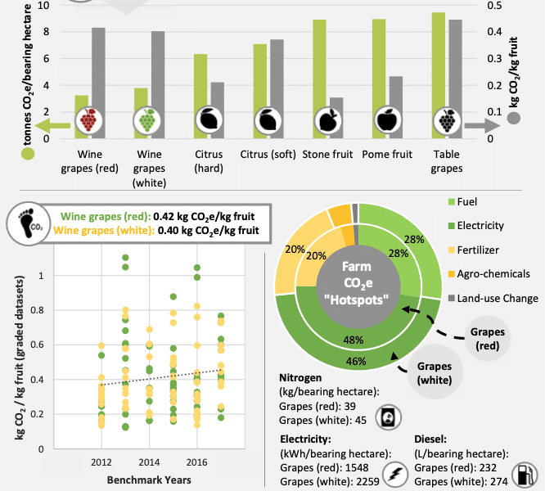
Problematika CO₂
stopy

Slide 20
Děkuji za pozornost

